Slide 1

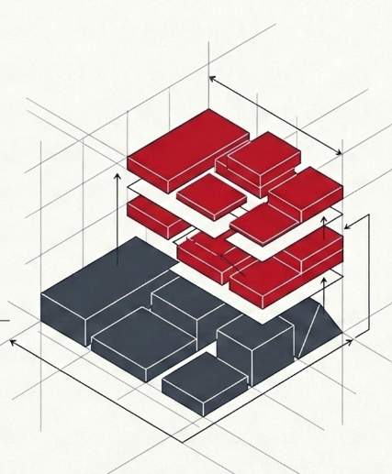

HỆ THỐNG BẢNG XẾP HẠNG THỜI GIAN THỰC (REAL-TIME LEADERBOARD)
Đồ án NoSQL | Ứng dụng mô hình Redis
1
Notes:
1

Slide 2
1. Tổng quan
1.1. Giới thiệu hệ thống
FastAPI
(Ứng dụng)
SSE & Pub/Sub
(Cập nhật tức thì)
Nhiều thí sinh cùng làm một đề trắc nghiệm và xem bảng xếp hạng cập nhật tức thì. Dữ liệu lưu trong Redis; ứng dụng viết bằng FastAPI, đẩy thay đổi về trình duyệt bằng SSE kết hợp Pub/Sub. Trọng tâm là Hash (người chơi) và Sorted Set (xếp hạng).
Redis 7
(Lưu trữ)
Hash
(Người chơi)
Sorted Set
(Xếp hạng)
2
Notes:
2

Slide 3
1.2. Vì sao dùng Redis thay vì SQL ORDER BY
Tiêu chí | Cơ sở dữ liệu SQL | Redis (Sorted Set)
Lưu trữ & Độ trễ | Ổ cứng (Disk) | RAM (< 1 mili giây)
Cơ chế sắp xếp | Lệnh ORDER BY (Quét lại toàn bảng, tốn CPU) | Tự sắp xếp ngay khi ghi/cập nhật điểm
Khả năng chịu tải | Nghẽn (Bottleneck) khi concurrent cao | Hàng chục nghìn thao tác (ops/s)
Vai trò cốt lõi | Lưu dữ liệu gốc (Ledger) | Lớp xếp hạng tốc độ cao (Caching Layer)
3
Notes:
3

Slide 4
1.3. Cấu trúc khóa Redis
Quản lý Định danh
seq:player
(Bộ đếm INCR sinh ID)
Hồ sơ & Chỉ mục
(Hash/String)
player:{id}
(Dữ liệu gốc người chơi)
Hệ thống
Khóa Redis
player:name:{username}
(Chỉ mục chống trùng)
players:all
(Danh sách tổng hợp)
Bảng xếp hạng
(Sorted Set)
leaderboard:game:{gid}
(Trận đấu cục bộ)
leaderboard:global
(Tích lũy toàn cục)
4
Notes:
4

Slide 5
2. THIẾT KẾ DỮ LIỆU
2.1. Hash: thông tin người chơi
player:{id}
Điểm số KHÔNG ĐƯỢC LƯU trong Hash. Điểm chỉ nằm ở Sorted Set để đảm bảo tính duy nhất, tránh hiện tượng lệch dữ liệu giữa hai nguồn.
"id" & "username"
Khóa chính và tên đăng nhập duy nhất
"display_name" & "avatar"
Tên và ảnh hiển thị trên bảng xếp hạng
"email" & "created_at"
Thông tin liên hệ và thời điểm tạo
"total_games"
Số trận đã tham gia
5
Notes:
5

Slide 6
Thao tác trên Hash: Khởi tạo và Truy xuất
1. Kiểm tra Chỉ mục (O(1))
2. Khởi tạo/Cập nhật Hồ sơ
3. Tăng bộ đếm
Mục đích: Chống trùng tên đăng nhập.
Mục đích: Ghi hoặc đọc toàn bộ dữ liệu cá nhân.
Mục đích: Cập nhật số trận khi join game.
GET
player:name:{username}
HSET player:101
username "alice"
display_name "Alice"
HINCRBY player:101
total_games 1
HGETALL player:101
6
Notes:
6

Slide 7
2.2. Sorted Set: bảng xếp hạng
ZADD leaderboard 2500 player:101 | thêm hoặc cập nhật điểm
ZINCRBY leaderboard 100 player:101 | cộng điểm
ZREVRANGE leaderboard 0 9 WITHSCORES | lấy top 10
ZREVRANK leaderboard player:101 | lấy hạng của một người
7
Notes:
7

Slide 8
Bỏ qua khóa ngoại (Foreign Keys)
Sorted Set (ledger)
Hash (profile)
Score: 2500
player:101
Truy xuất chéo O(1)
id: 101
Avatar: img.png
Name: Alice
- Không cần Khóa ngoại (Foreign Keys) hay lệnh JOIN tốn kém.
- Chung một không gian tên (Namespace) cho phép tra cứu lập tức.
- Tách biệt hoàn toàn dữ liệu tĩnh (Hồ sơ) và dữ liệu động (Điểm số).
9
Notes:
9

